Slide 1
КУРСОВОЙ ПРОЕКТ Тема: «Организация планово предупредительного ремонта токарно-винторезного станка модели 16к20»(ремонт вала , составление дефектной ведомости, маршрутной карты и карты эскиза)
государственное бюджетное профессиональное образовательное учреждение
«Нытвенский многопрофильный техникум»
Выполнил студент гр. МТЭ-17
Назаренко В.
Проверил преподаватель: Обухов С. Н.
Нытва, 2020г.

Slide 2
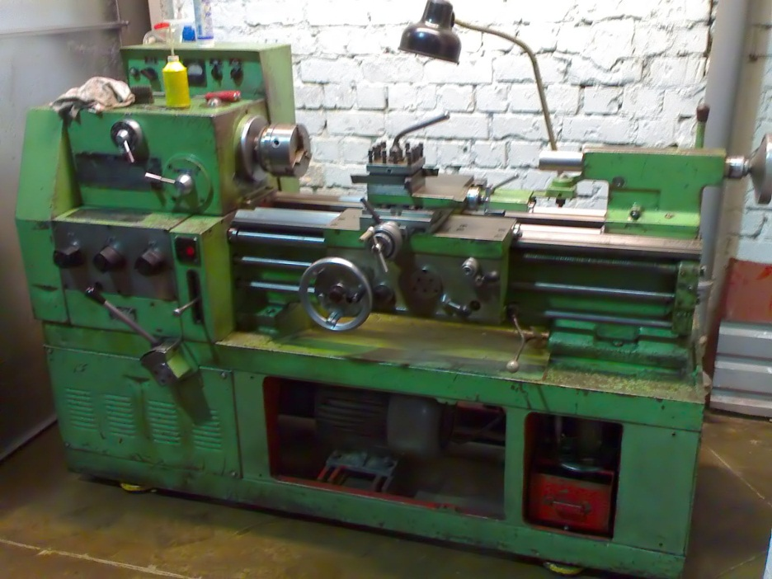
Введение
Токарные станки предназначены для обработки наружных, внутренних, цилиндрических, конических, фасонных и торцевых поверхностей заготовок, а также для нарезания резьб.

Slide 3
Режим работы токарно-винторезного станка 16К20
Вид оборудования | Действительный годовой фонд времени в часах при работе
 | В одну смену | В две смены | В три смены
Металлорежущие станки и другое оборудование автоматических линий | 2000 | 3950 | 5870

Slide 4

Расчет длительности ремонтного цикла
$Т_{рц}=А×В_{n}×В_{м}×В_{у}×В_{т}$,
$Т_{рц}=А×В_{n}×В_{м}×В_{у}×В_{т}=20000∗1.5∗1.1∗0.7∗1$=23100ч.

Slide 5
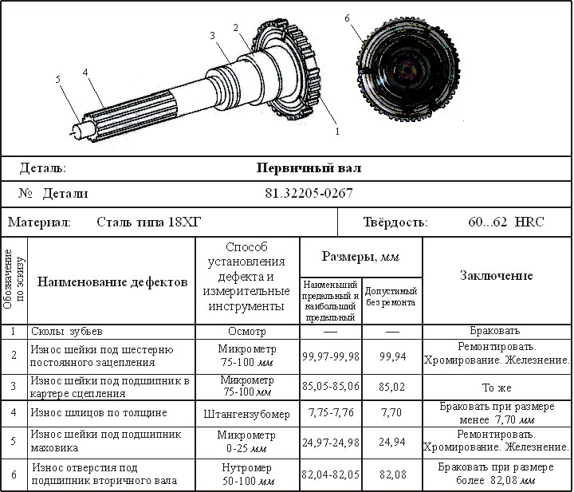
Дефектная ведомость вала

Slide 6
Технологический процесс
Операция | Установ | Переход | Содержание установов и переходов | Эскиз | Оборудование | Приспособление | Инструмент Реж. Измерит.
I токарная | А |  | Установить вал в тиски и закрепить | Рис.1 | Станок токарно-винторезный 16К20 | Патрон самоцентрирующийся |  | Штангенциркуль ШЦ-1.125
 |  | 2 | Обточить цилиндр на длину 90 мм, диаметром 30 мм за 2 прохода |  |  |  | Резец проходной прямой ВК8
 |  | 3 | Расточить внутреннее отверстие под конус (нач. отверстие диаметром 23,35 мм, конечное 20) |  |  |  | Коническая развертка

Slide 7
Охрана труда и ТБ

Slide 8
Заключение
Для того что бы достичь цели, я исследовал разновидности ремонта и определил наиболее подходящий вид для данной темы, определил необходимые профилактические работы и произвел расчет длительности ремонтного цикла, составил дефектную ведомость на замену вала станка 16к20.
В разделе охрана труда рассмотрел требования безопасности при ремонте станка. И выяснил, что своевременное правильное проведение ремонта продлевает срок службы как вала , так и всего станка.

